Slide 1

CSS3

Slide 2
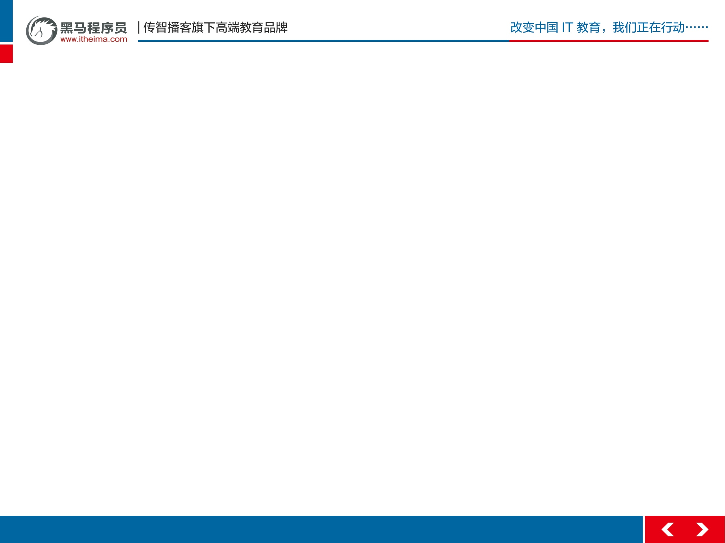
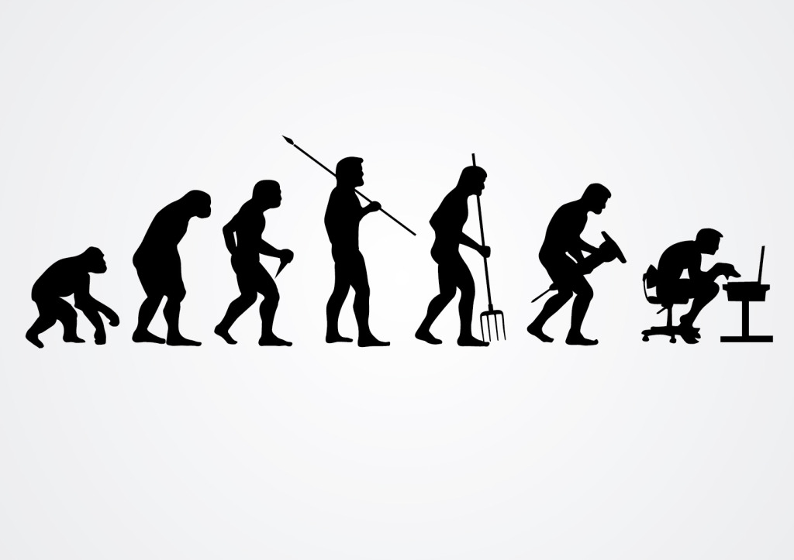
如同人类的的进化一样，CSS3是CSS2的“进化”版本，在CSS2基础上，增强或新增了许多特性，弥补了CSS2的众多不足之处，使得Web开发变得更为高效和便捷。

Slide 3

CSS3简介
CSS3现状
浏览器支持程度差，需要添加私有前缀
移动端支持优于PC端
不断改进中
应用相对广泛

Slide 4

CSS3简介
如何对待？
坚持渐进增强原则
考虑用户群体
遵照产品的方案
听Boss的

Slide 5
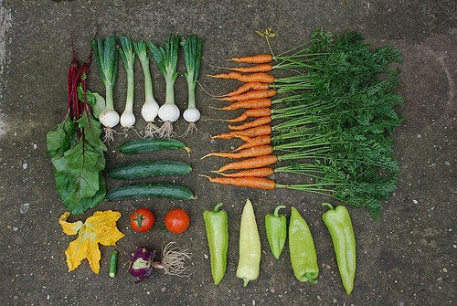
准备工作
统一环境
Chrome ver 46+
Firefox ver 42+
PhotoShop CS6 (建议)
其它浏览器暂不考虑

Slide 6



CSS3简介
如何使用手册
[] 表示可选项
|| 表示或者
| 表示多选一
？ 0个或1个
* 表示0个或多个
{} 表示范围
如下图

Slide 7

基础知识
选择器
属性选择器
伪类选择器
伪元素选择器

Slide 8

基础知识
颜色
RGBA
HSLA

Slide 9
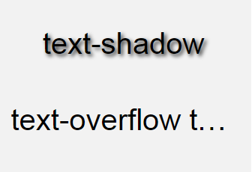
基础知识
文本
文字阴影
文字换行
文字溢出

Slide 10
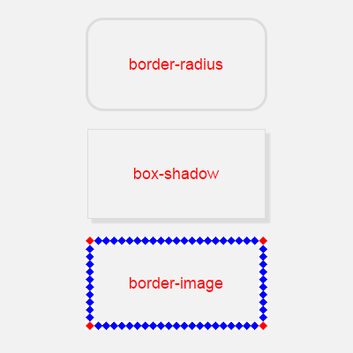
基础知识
边框
边框圆角
边框阴影
边框图片

Slide 11
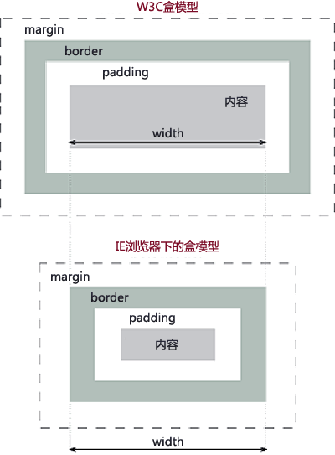
基础知识
盒模型
IE盒模型
W3C盒模型

Slide 12

基础知识
背景
背景图尺寸
背景裁切
背景定位参照点
多重背景

Slide 13
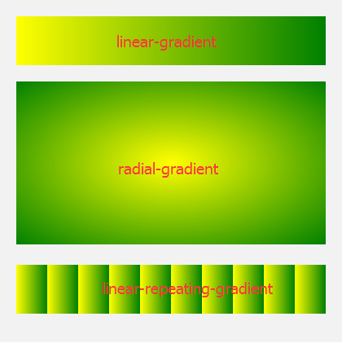
基础知识
渐变
线性渐变
径向渐变
重复渐变

Slide 14
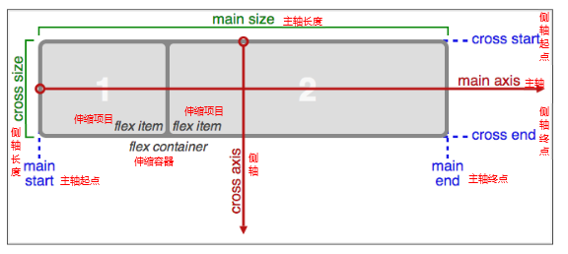
基础知识
伸缩布局
主轴
侧轴
方向

Slide 15
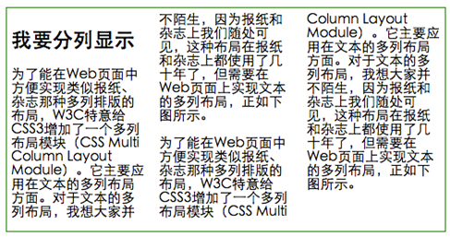
基础知识
多列布局

Slide 16
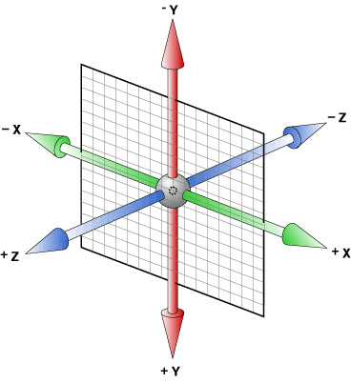
基础知识
转换
3D坐标

Slide 17
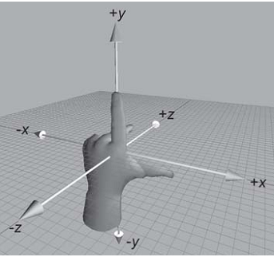
基础知识
转换
左手法则

Slide 18

基础知识
过渡
帧动画
补间动画

Slide 19
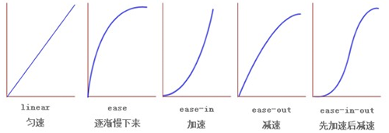
基础知识
动画
贝塞尔曲线

Slide 20
基础知识
媒体查询
html 标签形式
CSS 属性形式

Slide 21


基础知识
Web字体
字体格式
字体图标

Slide 22
基础知识
兼容性
通过 http://caniuse.com/ 可查询CSS3各特性的支持程度，一般兼容性处理的常见方法是为属性添加私有前缀，如不能解决，应避免使用，无需刻意去处理CSS3的兼容性问题。

Slide 23
基础知识
高级应用

Slide 24


